Slide 1
第9章 轴测图
轴测图基础
正等轴测图
斜二等轴测图
核心目标：正等轴测图和斜二轴测图的基本画法

Slide 2

9.1 轴测图基础
轴测投影面
1. 轴测图的形成
Z
Z
轴测图
X
O
X
特点：
Y
O
    将物体上绑定坐标系
    平行投影法
    单一投影面
Y
将物体连同确定其空间位置的直角坐标系，沿不平行于任一坐标面的方向，用平行投影法将其投射在单一投影面上所得的具有立体感的图形叫做轴测图。

Slide 3
正轴测图：用正投影法形成的轴测图
斜轴测图：用斜投影法形成的轴测图
Z
投影面
Z₁
Z₁
投影面
X
O
O₁
Y₁
O₁
X₁
Y
X₁
Z
Y₁
正轴测
斜轴测
O
X
Y

Slide 4
2.术语
轴测轴-
空间坐标系的投影
先将物体放在一
直角坐标系中,
然后将其同物体
一起投影到P面上
轴间角-
轴测轴之间
的夹角
Z1
z' z"
x'
y"
O1
o' o"
x
o
Y1
X1
y
轴向伸缩系数——线段的轴测投影的长度 / 实长
OX 轴: p
OY 轴: q
OZ 轴: r

Slide 5


3.投影特性
在原物体与轴测投影间保持以下关系：
★ 物体上两线段平行，它们的轴测投影也平行。
★ 两平行线段的轴测投影长度与空间长度的比值相等。
物体上与坐标轴平行的直线，其轴测投影有何特性？
平行于相应的轴测轴
凡是与坐标轴平行的线段，就可以在轴测图上沿轴向进行度量和作图。
轴测含义
注意：与坐标轴不平行的线段其伸缩系数与之不同，不能直接
度量与绘制，只能根据端点坐标，作出两端点后连线绘制。
测直连斜

Slide 6
4.轴测图的分类
正轴测图
斜轴测图
正等轴测图
按投射方向
按轴向伸缩系数
p=q=r 等轴测图 （正，斜）
p=r≠q 二等轴测图（正，斜）
斜二轴测图
p≠q≠r 三轴测图 (正，斜）
5.优点、缺点
    优点: 有立体感,易懂
    缺点: 度量性差,有些线和角度变大或变小

Slide 7
9.2 正等轴测图
Z₁
1.形成
  先将物体放在一直角坐标系中
  绕铅垂轴逆时针转 45°
  绕侧垂轴顺时针转 35°16´
  投射线方向s 垂直于 P 投影
  轴间角等于 120 °
120°
O₁
X₁
Y₁
“正”: s 垂直于 P
“等”: p = q = r
=0.82
简化轴向伸缩系数：p = q = r = 1

Slide 8
2.画法
⑴ 坐标法
画坐标轴和轴测轴
按各点坐标沿轴度量
连线并加深
s′
Z
Z
s″
Z₁
S
●
X
a′
b′
c′
a″
b″
a
O
O₁
O
c
c″
Y
C
●
X
O
Y₁
s
A
●
Y
X₁
●
B
b

Slide 9
（2）切割法

Slide 10

（3）叠加法

Slide 11
3.圆的画法
平行于H面的椭圆
长轴⊥O₁Z₁轴
平行于W面的椭圆
长轴⊥O₁X₁轴
Z₁
平行于V面的椭圆
长轴⊥O₁Y₁轴
X₁
Y₁

Slide 12
画法：
四心椭圆法(近似画法)
（以平行于H面的圆为例）
Z₁
e
E₁
●
B₁
d
●
d
d
●
a
b
o
●
●
X
O₁
●
●
A₁
F₁
X₁
●
Y₁
f
Y
☆ 画圆的外切菱形
半径与菱形的边垂直，两段弧相切
☆ 确定四个圆心和半径
☆ 分别画出四段彼此相切的圆弧

Slide 13
例：画圆台的正等轴测图
注意相切

Slide 14


9.3 斜二轴测图
1.形成
  物体正放,平行斜投影,单个投影面。
  “斜” : s 与 P 倾斜
  “二” : p = r
  q
= 1
= 0.5
轴间角: ∠ZOX= 90°
∠ZOY= 135°
Z₁
Y₁
1:1
1:2
X₁
1:1
45°
X₁
1:1
O₁
O₁
45°
1:1
1:2
Y₁
Z₁

Slide 15
2.画法
Z
主要用于绘制多层次正平圆的机件
z’
z"
O3
X
O2
O1
x’
o2"
o"
o’
o3"
y"
Y
注意：
层距是实际的一半
轮廓线 ——公切线
二圆弧公切线且//Y

Slide 16

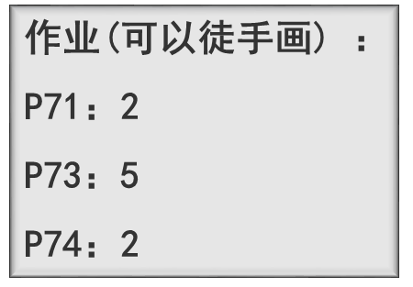
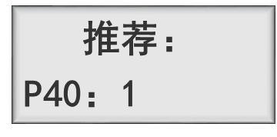
小 结
重点
难点
<
坐标法、切割法、叠加法绘制正等轴测图和斜二轴测图
>
与坐标平面平行的平面上圆的画法
不用交

